Slide 1
基于孪生网络(SiameseNet)的行人目标跟踪

Slide 2
目标跟踪？
添加时间维度的目标检测，在视频的每一帧定位目标
根据帧与帧之间的关联，定位目标，是否进行目标识别可选

Slide 3
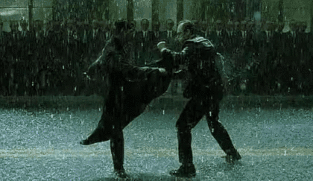
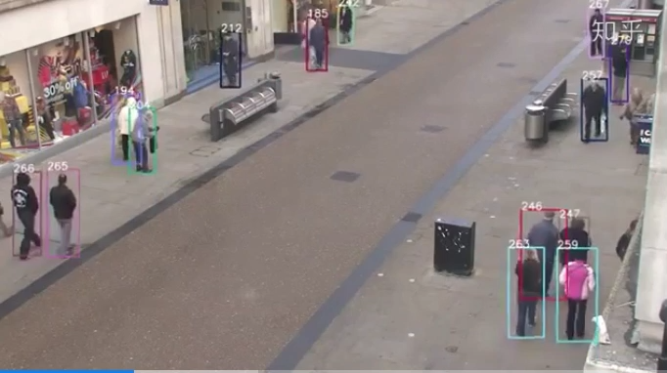
应用场景：
影视人物框定、自动驾驶中行人目标定位等…

Slide 4
数据集：
· VOT^{[1]} visual object tracking
· LaSOT ^{[2]} 1400 sequences 352w frames
· UAV123 ^{[3]} 123 sequences 11w frames
· Got-10k ^{[4]} 1w sequences 560 categories
· OTB ^{[5]} for test(50 or 100 sequences)
[1] VOT Challenge ：http://www.votchallenge.net/
[2] 《A High-quality Benchmark for Large-scale Single Object Tracking》(华南理工大学、美图-亮风台联合实验室)
[3] https://ivul.kaust.edu.sa/Pages/Dataset-UAV123.aspx (无人机视角)
[4] http://got-10k.aitestunion.com/downloads (中科院)
[5] http://cvlab.hanyang.ac.kr/tracker_benchmark/

Slide 5
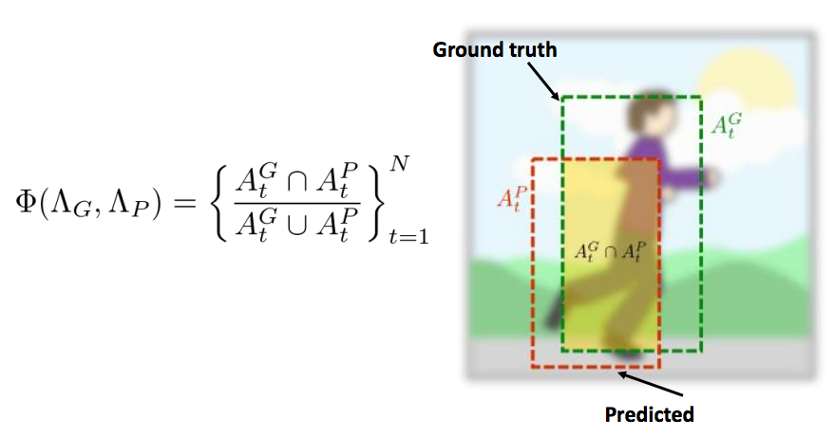
评价指标^{[1]}：VOT数据集为例
accuracy：
1.视频的平均准确率 (average accuracy over sequence)
2.视频的平均鲁棒性 (average robustness per sequence) 重复测量跟踪失败统计
3. EAO (expected average overlap) 视频平均覆盖率值在视频帧间隔内的积分
[1] http://www.votchallenge.net/vot2013/Download/vot_2013_presentation.pdf

Slide 6
算法进展：
传统算法^{[1]}
KM 匈牙利算法(判断当前帧某目标是否与前一帧某目相同)
+
KF 卡尔曼滤波(根据之前帧目标位置预测当前帧目标位置)
[1]https://zhuanlan.zhihu.com/p/90835266

Slide 7
深度学习驱动下的：孪生网络 SiameseNet
· SiamMask (CVPR 2019)
· SiamRPN++ (CVPR 2019 oral)
· DaSiamRPN (ECCV 2018) distractor-aware
· SiamRPN (CVPR 2018)
· SiamFC (ECCV 2016)

Slide 8
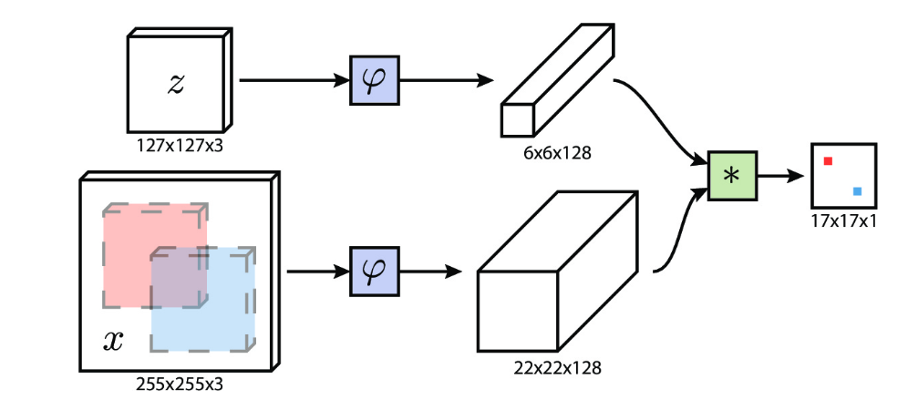
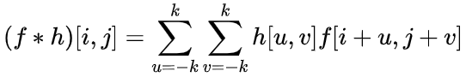
SiamFC^{[1]}
互相关运算*
h
f
互相关运算*(cross-correlation)
[1]《Fully-Convolutional Siamese Networks for Object Tracking》

Slide 9
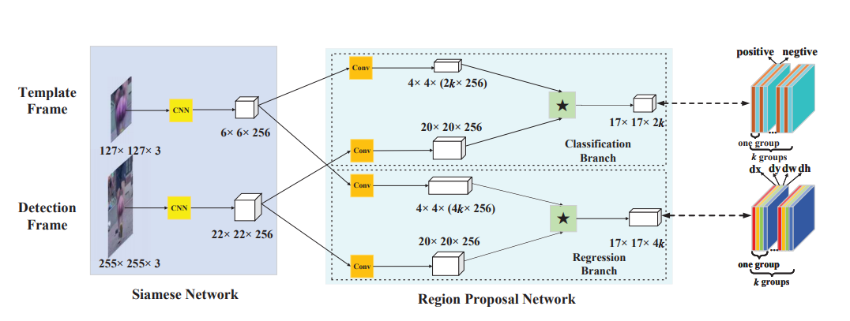
SiamRPN^{[1]} & DaSiamRPN^{[2]}
[1]《High Performance Visual Tracking with Siamese Region Proposal Network》
[2]《Distractor-aware Siamese Networks for Visual Object Tracking》

Slide 10
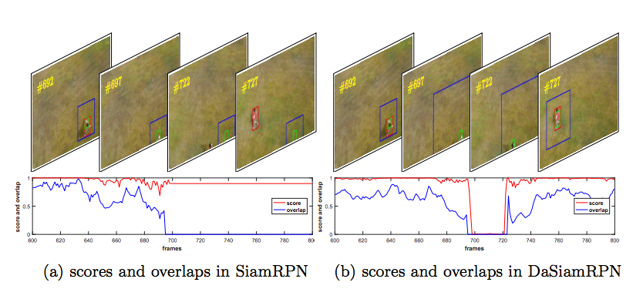
DaSiamRPN
主要工作:
数据上的思考，正负样本不平衡(正样本不丰富)，目标丢失
添加 COCO 和 ImageNet DET 的检测数据集进行训练
Red: ground truth. Green: tracking box. Blue: Search region box.

Slide 11
^{思考：}
跟踪目标正样本种类，应该足够多
除了加入检测数据集，还有别的方法吗？
正负样本的不平衡
也就是检测中的经典问题，正负样本个数、难易的不平衡

Slide 12
SiamRPN++^{[1]}
[1]《SiamRPN++: Evolution of Siamese Visual Tracking with Very Deep Networks》

Slide 13
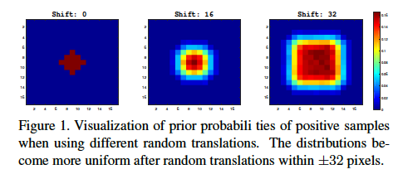
对padding带来的平移不变性损失进行“修复”
因为SiamFC的训练思路是正样本在图像(template)正中心，但padding会带来偏移，
所以对数据进行中心shift，克服定位偏移 (丰富网络“见过”的数据)

Slide 14
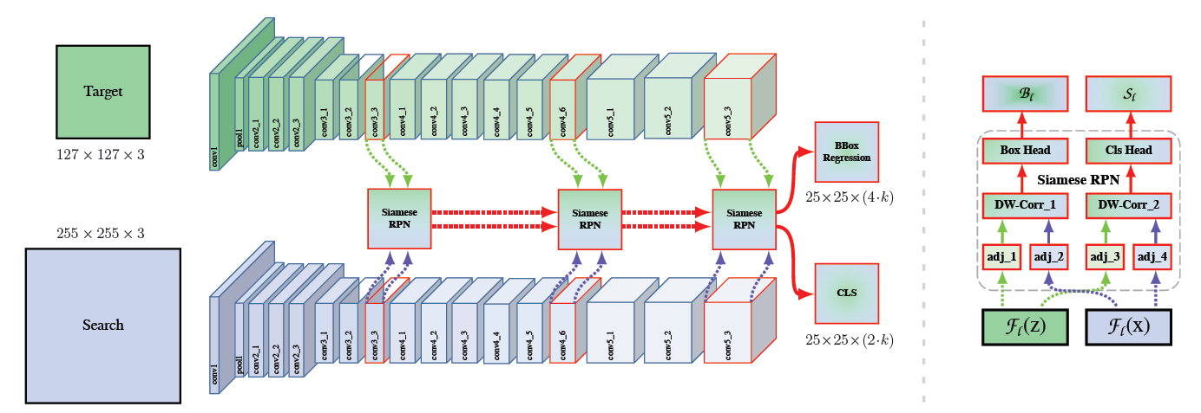
网络结构改进 --- 多层融合

Slide 15
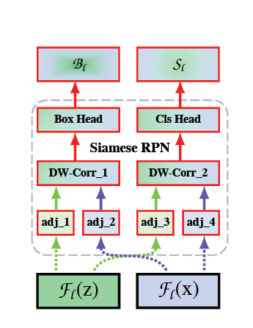
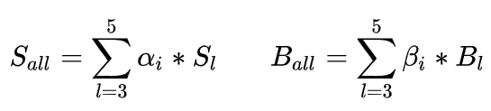
Layer-wise Aggregation
对网络末三个block的RPN进行简单加权融合：

Slide 16
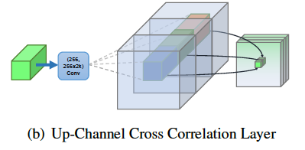
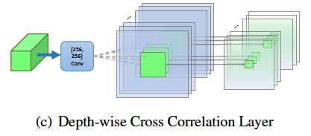
Depthwise Cross Correlation
Why？
不同于SiamFC，SiamRPN引入的RPN部分的参数是不共享的， RPN中的 anchors (k个) 会使得参数巨增，且模板和搜索分支参数不平衡(模板是搜索的2k/4k倍)，故需要Depthwise Cross Correlation

Slide 17
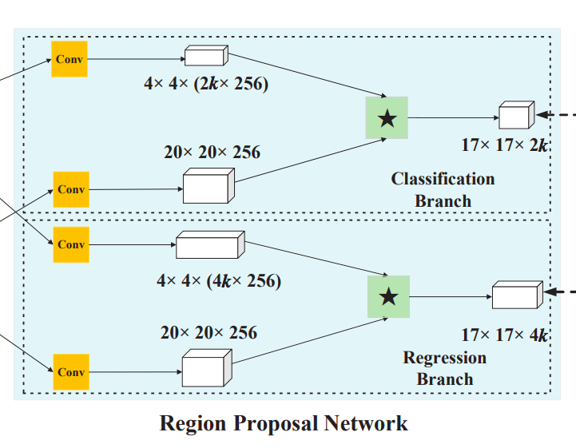
k 使得template模板分支参数变多，导致template和search之间参数量不平衡。

Slide 18
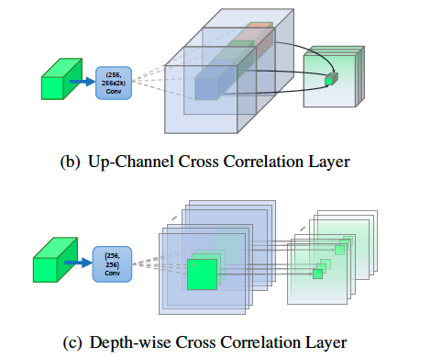

Slide 19
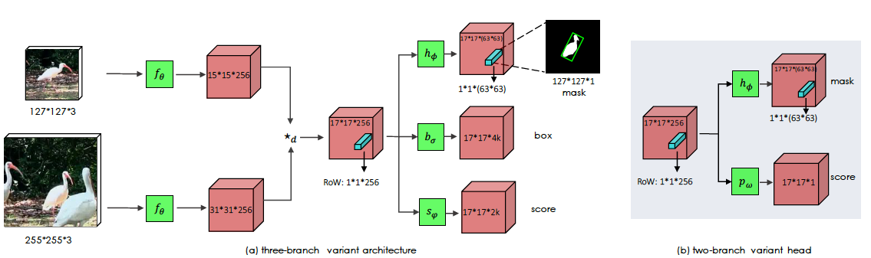
SiamMask^{[1]}
[1]《Fast Online Object Tracking and Segmentation: A Unifying Approach》

Slide 20
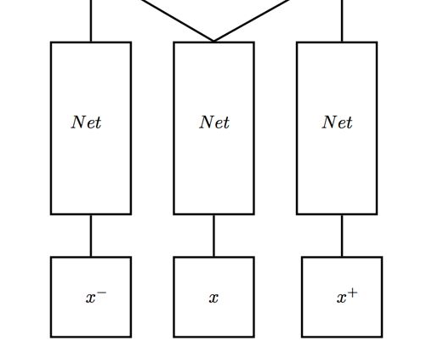
ideas:
在SiamRPN++的基础上，添加检测RPN部分样本不平衡的策略
尝试triplet loss？ (Cosine、exp function、Softmax等..)
加厚Siam？(两正一负 or 两负一正)
一些解决类别样本不平衡的一些tricks (batch上的类别平衡之类的..)

Slide 21
The End
感谢观看

